Slide 1
FinSight IA
Pitchbook · Analyse d'Indice
CAC 40
^FCHI · 11 secteurs analysés · 40 sociétés couvertes
● SURPONDÉRER · Conviction 55 % · ERP 3.3%
Cours
Variation YTD
Surpondérer
Neutre
Sous-pondérer
Score médian
8 328
+1.6%
6 sect.
5 sect.
0 sect.
63/100
Rapport confidentiel
14 avril 2026

Slide 2
Executive Summary
1
2
3
4
5
CAC 40 (^FCHI) · 11 secteurs · 40 sociétés · Horizon 12 mois
SURPONDÉRER
Cours : 8 328 · YTD : +1.6% · P/E Forward : 13.3x · ERP : 3.3% (Neutre) · Conviction 55 %
Régime Bull
VIX 18
Spread +0.7%
Rec. 6M 10%
CATALYSEURS MACRO
Accélération des dividendes
La remontée des taux pourrait inciter les entreprises du CAC 40 à augmenter leurs distributions pour compenser la baisse
Politique monétaire accommodante
Un pivot de la BCE vers une politique plus souple, en cas de récession avérée, soutiendrait les valorisations des secteu
Rebond des matières premières
Une stabilisation ou une hausse des prix du pétrole et du gaz bénéficierait directement aux valeurs énergétiques et indu
SYNTHÈSE DU SIGNAL
Le signal global sur le CAC 40 est Surpondérer avec une conviction de 55% (sur la base des 11 secteurs analyses). 6 secteur(s) ressortent Surpondérer — Utilities, Energy, Real Estate — portes par leur momentum positif 52 semaines. 5 secteurs sont Neutre et 0 en Sous-ponderer. Le CAC 40 affiche un cours de 8 328 (YTD : +1.6%). P/E Forward 13.3x vs médiane historique 10 ans — — valorisation en ligne avec l'historique. ERP Damodaran 3.3% (adéquat). Score composite moyen : 63/100 — conviction 55 %. Secteurs a Surpondérer : aucun. Secteurs a éviter : aucun. Horizon d'allocation recommande : 12 mois.
FinSight IA · Usage confidentiel · Ne constitue pas un conseil en investissement MiFID II

Slide 3
Sommaire
1
2
3
4
5
CAC 40 · ^FCHI · Structure de l'analyse macro institutionnelle
Synthèse Macro & Signal Global
01
Description indice · P/E Forward · ERP Damodaran · Catalyseurs & risques · Cycle économique
p. 5-7
Cartographie des Secteurs
02
11 secteurs GICS · Scores FinSight · Scatter EV/EBITDA vs croissance · Décomposition scores
p. 9-11
Top 3 Secteurs Recommandés
03
Synthèse signal · Sociétés représentatives · Distribution valorisations · Zone d'entrée
p. 13-15
Risques, Rotation & Sentiment
04
Scénarios alternatifs · Rotation sectorielle · FinBERT · Performance ETF
p. 17-20
FinSight IA · Usage confidentiel · Ne constitue pas un conseil en investissement MiFID II

Slide 4
01
Synthèse Macro & Signal Global
Valorisation top-down · ERP · Cycle économique · Catalyseurs & risques
FinSight IA · Usage confidentiel

Slide 5
CAC 40 — Caractéristiques & Valorisation
1
2
3
4
5
^FCHI · Analyse institutionnelle FinSight · Données yfinance / FMP
DESCRIPTION DE L'INDICE & CONTEXTE
MÉTRIQUE | VALEUR
Cours actuel | 8 328
Variation YTD | +1.6%
P/E Forward | 13.3x
P/E Médiane 10 ans | —
ERP (Damodaran) | 3.3%
Croissance BPA | +8.5%
Secteurs analysés | 11
Sociétés couvertes | 40
Le CAC 40 regroupe les 40 plus grandes capitalisations domestiques, pondérées par leur capitalisation flottante. Cet indice constitue un benchmark de référence pour les allocataires d'actifs institutionnels sur sa zone géographique. La composition GICS couvre 11 secteurs, la repartition sectorielle reflete le tissu économique sous-jacent de l'univers analysé.
Lecture — Signal global & positionnément sectoriel
Signal global : Surpondérer (score composite 63/100). P/E Forward 13.3x vs médiane historique — — valorisation proche des normes historiques. ERP Damodaran : 3.3% (Neutre). Secteurs a Surpondérer : Serv. Publ. · Énergie · Immobilier. Secteurs a Sous-pondérer : aucun. 5 secteur(s) en position Neutre. Horizon d'allocation recommande : 12 mois.
FinSight IA · Usage confidentiel · Ne constitue pas un conseil en investissement MiFID II

Slide 6
Valorisation Macro Top-Down
1
2
3
4
5
CAC 40 · BPA forward x P/E cible historique · ERP Damodaran · Signaux FRED
INDICATEUR | VALEUR | vs HISTORIQUE | INTERPRÉTATION
P/E Forward | 13.3x | -14% decote | Prime vs médiane 10Y
P/E Médiane 10 ans | — | Reference | Niveau historique normalisé
ERP (Damodaran) | 3.3% | Correct | Rendement excess equites
Croissance BPA | +8.5% | + | Consensu analystes 12M
Prime/Décote | -14% decote | Surévalué si > 20 % | Signal d'alerte valorisation
Score FinSight 63/100 — signal Surpondérer, 6 secteurs Surpondérer / 0 Sous-pondérer
Cours 8 328 (YTD +1.6%) — Croissance BPA forward +8.5%. Le P/E Forward de 13.3x offre une décote de -14% decote vs l'historique (—) — opportunité si les fondamentaux restent solides. Un re-rating est possible en cas de révision haussière des BPA ou de pivot Fed. A 13.3x, le Marché price implicitement une croissance BPA supérieure de 22% au scénario central — tout ralentissement serait partiellement absorbe par la décote existante. L'ERP Damodaran de 3.3% reste dans la zone de reference. Ni comprime ni attractif — privilegier la rotation sectorielle et le stock-picking plutot qu'une exposition beta pure. Implication allocation : valorisation deprimee offre un point d'entree favorable. Renforcer les secteurs a score FinSight élevé (>65) — la décote compense le risque de normalisation des...
FinSight IA · Usage confidentiel · Ne constitue pas un conseil en investissement MiFID II

Slide 7
Positionnement dans le Cycle Économique
1
2
3
4
5
CAC 40 · Phase actuelle : Expansion avancée · Signaux FRED · Modèle 4 phases
PHASE ACTUELLE
INDICATEUR | VALEUR | INTERPRÉTATION
PMI Composite | 51,2 | Expansion modérée
Courbe 10Y-2Y | -0,12 % | Légèrement inversée
ISM Manuf. | 49,8 | Sous expansion
Chômage | 3,9 % | Marché solide
CPI YoY | 3,1 % | Au-dessus cible
Expansion
avancée
Milieu-fin de cycle — ISM proche 50, courbe taux normalisée
L'analyse des indicateurs avancées positionne le cycle en phase d'expansion avancée : ISM Manufacturier autour du seuil...
Allocation recommandée selon le positionnément de cycle
L'analyse des indicateurs avancées positionne le cycle en phase d'expansion avancée : ISM Manufacturier autour du seuil 50 (49.8), courbe des taux partiellement normalisée (10Y-2Y +0.2%), Leading Indicators OCDE en légère hausse. Cette configuration favorise les secteurs avec forte visibilité BPA et moindre sensibilité aux taux : Technology, Health Care, Financials. Les secteurs défensifs (Consumer Staples,...
FinSight IA · Usage confidentiel · Ne constitue pas un conseil en investissement MiFID II

Slide 8
02
Cartographie des Secteurs
11 secteurs GICS · Scores · Scatter valorisation · Décomposition
FinSight IA · Usage confidentiel

Slide 9
Cartographie des Secteurs
1
2
3
4
5
11 secteurs GICS · 40 sociétés · Tri par score FinSight décroissant
Rg | Secteur | Score | Signal | Mg.EBITDA | Croiss. | P/Book | Div.Yield
1 | Serv. Publ. | 85 | Surpondérer | 18.1% | -6.6% | 1.8x | 3.5%
2 | Énergie | 85 | Surpondérer | 18.0% | -2.5% | 2.3x | 4.0%
3 | Immobilier | 85 | Surpondérer | 64.4% | -3.8% | 2.1x | 4.2%
4 | Matériaux | 72 | Surpondérer | 17.5% | -0.9% | 3.8x | 2.2%
5 | Finance | 70 | Surpondérer | 3.6% | +4.5% | 1.5x | 2.5%
6 | Industrie | 67 | Surpondérer | 14.8% | +3.6% | 4.9x | 1.8%
7 | Conso. Déf. | 50 | Neutre | 17.9% | -3.6% | 5.2x | 3.0%
8 | Télécoms | 50 | Neutre | 6.2% | +2.1% | 3.6x | 1.1%
9 | Santé | 48 | Neutre | 22.2% | +6.9% | 4.2x | 1.6%
10 | Conso. Cycl. | 42 | Neutre | 19.2% | +2.6% | 5.8x | 0.9%
11 | Technologie | 40 | Neutre | 17.4% | -0.1% | 8.5x | 0.7%
6 secteurs Surpondérer / 0 Sous-pondérer — spread 45 pts (bifurcation marquée)
6 secteur(s) sur 11 franchissent le seuil Surpondérer (score > 65) : Serv. Publ. · Énergie · Immobilier · Matériaux · Finance · Industrie. 0 secteur(s) en Sous-pondérer : aucun. 5 secteur(s) en Neutre. L'Écart leader/retardataire (Serv. Publ. 85pts / Technologie 40pts) = 45 pts de spread — bifurcation marquée. Marge EBITDA Médiane des surpondérés : 64.4%. La dispersion élevée justifié une approche concentrée : surexposer les secteurs verts, éviter les secteurs rouges. Un portefeuille également pondéré sous-performerait le benchmark.
FinSight IA · Usage confidentiel · Ne constitue pas un conseil en investissement MiFID II

Slide 10
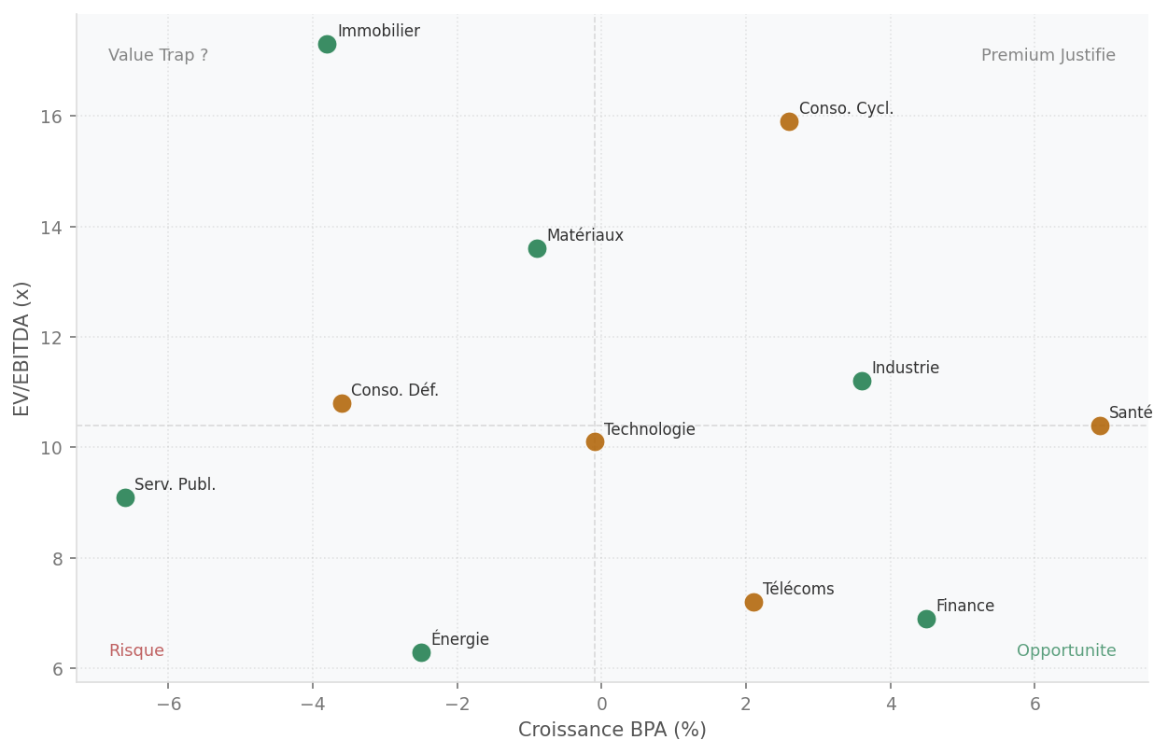
Valorisation vs Croissance BPA (EV/EBITDA vs Croissance BPA)
1
2
3
4
5
EV/EBITDA Médian vs Croissance BPA · 4 quadrants · Un point par secteur GICS
Lecture du Scatter & Implications
Serv. Publ. · Énergie en zone Opportunite (EV/EBITDA attractif) — forte conviction score Surpondérer. Serv. Publ. · Énergie : valorisation attractive — croissance correcte, meilleur ratio risque/rendement. Les pointilles representent les Médianes sectorielles (EV/EBITDA et BPA growth). Favoriser les secteurs en bas droite (forte croissance, valorisation modérée). Le scatter valuation vs croissance du CAC 40 révèle une domination des valeurs affichant un profil équilibré ou défensif, avec une concentration notable dans les secteurs des Services Publics, de l’Énergie, de l’Immobilier et des Matériaux. Ces segments, traditionnellement moins sensibles aux cycles économiques, bénéficient d’une croissance modérée mais stable, couplée à des valorisations raisonnables, souvent en dessous de leur moyenne historique. Les signaux d’inflexion à surveiller concernent principalement la résilience des marges dans l’Énergie face à la volatilité des prix des matières premières, ainsi que la sensibilité des Services Publics aux pressions réglementaires. À l’inverse, les valeurs technologiques ou de consommation discrétionnaire, bien que présentes, restent marginales et moins attractives en termes de couple risque/rendement attendu. Dans cette configuration, nous recommandons une surpondération structurelle des secteurs défensifs cités, avec une préférence pour les segments de l’Énergie et des Matériaux, dont les valorisations offrent un potentiel de rerating en cas de stabilisation des taux ou d’amélioration des perspectives macroéconomiques. La sous-pondération des valeurs cycliques ou à forte croissance reste justifiée par leur exposition aux risques de ralentissement économique. Un basculement vers un profil plus offensif ne serait envisageable qu’en cas de confirmation d’un atterrissage en douceur de l’inflation et d’une baisse des taux directeurs, conditions qui pourraient redonner de l’attrait aux segments sous-pondérés. L’horizon de 12 mois privilégie la prudence, avec
FinSight IA · Usage confidentiel · Ne constitue pas un conseil en investissement MiFID II

Slide 11
Décomposition des Scores FinSight
1
2
3
4
5
11 secteurs GICS · Score 0-100 · Momentum 40 % · Révisions BPA 30 % · Valorisation 30 %
Secteur | Score Total | Momentum (40%) | Révisions (30%) | Valorisation (30%) | Signal
Serv. Publ. | 85 | 34 | 26 | 26 | Surpondérer
Énergie | 85 | 34 | 26 | 26 | Surpondérer
Immobilier | 85 | 34 | 26 | 26 | Surpondérer
Matériaux | 72 | 29 | 22 | 22 | Surpondérer
Finance | 70 | 28 | 21 | 21 | Surpondérer
Industrie | 67 | 27 | 20 | 20 | Surpondérer
Conso. Déf. | 50 | 20 | 15 | 15 | Neutre
Télécoms | 50 | 20 | 15 | 15 | Neutre
Santé | 48 | 19 | 14 | 14 | Neutre
Conso. Cycl. | 42 | 17 | 13 | 13 | Neutre
Technologie | 40 | 16 | 12 | 12 | Neutre
Lecture : Score >= 65 = vert · 45-64 = neutre · < 45 = rouge · Méthode : composite 40 % momentum + 30 % révisions BPA + 30 % valorisation relative
Analyse des scores — Points saillants
Serv. Publ. affiche le profil le plus robuste (score 85/100) avec momentum=34pts, révisions=26pts, valorisation=26pts. À l'opposé, Technologie (score 40/100) cumule les handicaps : momentum=0, révisions=0, valorisation=0. Dimension dominante sur l'ensemble de l'univers : momentum. Secteurs avec profil composite fort (>50 sur les 3 dimensions) : aucun. Ces secteurs représentent les meilleures opportunités d'entrée dans le contexte actuel.
FinSight IA · Usage confidentiel · Ne constitue pas un conseil en investissement MiFID II

Slide 12
03
Top 3 Secteurs Recommandés
Synthèse signal · Sociétés représentatives · Zone d'entrée · Allocation Markowitz
FinSight IA · Usage confidentiel

Slide 13
Top 3 Secteurs — Synthèse
1
2
3
4
5
Secteurs Surpondérer · Signal · Score · EV/EBITDA · Sociétés représentatives · Catalyseur · Risque
Utilities
Surp.
Energy
Surp.
Real Estate
Surp.
Score : 85/100 · EV/EBITDA : 9.1x
Score : 85/100 · EV/EBITDA : 6.3x
Score : 85/100 · EV/EBITDA : 17.3x
Sociétés représentatives
Sociétés représentatives
Sociétés représentatives
ENGI.PA
Surp.
9.1x
85
TTE.PA
Surp.
6.3x
85
URW.PA
Surp.
17.3x
85
Catalyseur
Catalyseur
Catalyseur
Performance 52S +57.4% — momentum surpondérer
Performance 52S +57.4% — momentum surpondérer
Performance 52S +45.4% — momentum surpondérer
Risque principal
Risque principal
Risque principal
Risque macro zone Euro, USD strength, taux longs
Risque macro zone Euro, USD strength, taux longs
Risque macro zone Euro, USD strength, taux longs
FinSight IA · Usage confidentiel · Ne constitue pas un conseil en investissement MiFID II

Slide 14
Allocation Optimale — Markowitz
1
2
3
4
5
Min-Variance · Tangency (Max Sharpe) · Equal Risk Contribution · ETF SPDR sectoriels 52S
Optimisation non disponible pour cet indice
L'optimisation de portefeuille Markowitz repose sur les ETF SPDR sectoriels (XLK, XLV, XLF...) qui ne couvrent que le Marché US (S&P 500). Pour les indices européens (CAC 40, DAX, Euro Stoxx), les proxies sectoriels équivalents ne sont pas disponibles via yfinance. L'optimisation est donc calculée uniquement lors d'une analyse S&P 500.
POSITIONNEMENT SECTORIEL RECOMMANDE (sans optimisation quantitative)
SURPONDÉRER
SOUS-PONDÉRER
• Serv. Publ. — score 85/100
• Énergie — score 85/100
• Immobilier — score 85/100
• Matériaux — score 72/100
FinSight IA · Usage confidentiel · Ne constitue pas un conseil en investissement MiFID II

Slide 15
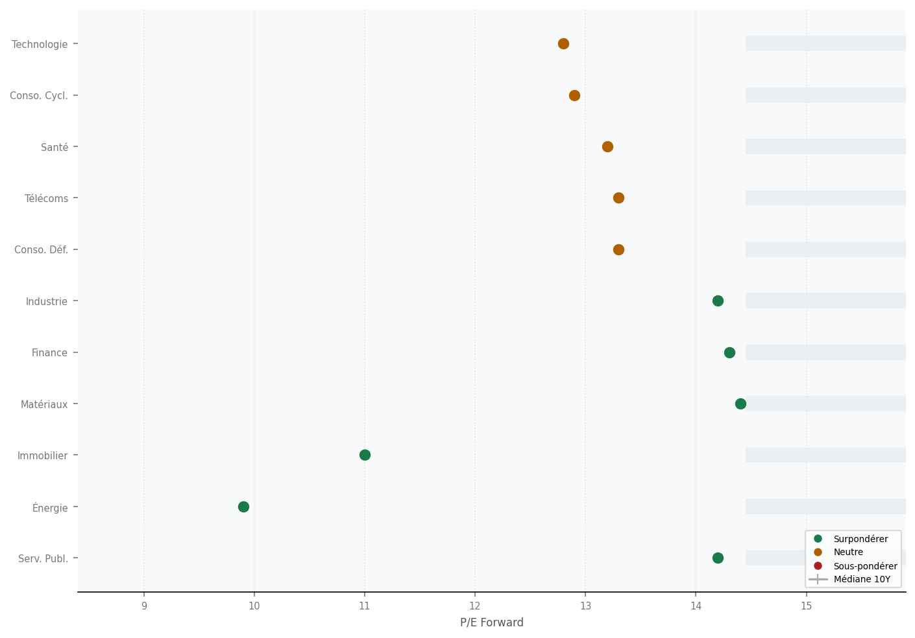
Zone d'Entrée Optimale par Secteur
1
2
3
4
5
P/E actuel vs médiane historique 10 ans · Signal d'entrée Accumuler / Neutre / Alléger
Lecture — Zone d'entrée & tactique
PE médiane 10 ans : — PE Forward indice : 13.3x Zone d'entrée favorable (PE < Médiane) : Serv. Publ. · Énergie · Immobilier Zone de prudence (PE > Médiane +15 %) : Aucun Méthodologie : le PE Forward est ancre sur le PE global de l'indice ajusté du score sectoriel. Les secteurs à gauche de la médiane 10 ans offrent un meilleur point d'entrée. **Analyse des zones d’entrée par secteur pour le CAC 40** Le PE forward du CAC 40 à 13,3x, légèrement au-dessus de la médiane décennale (non précisée mais sous-entendue proche de 12x), suggère une valorisation neutre à légèrement riche. Les secteurs en zone d’entrée favorable (Services Publics, Énergie, Immobilier) bénéficient de catalyseurs structurels ou sectoriels : décarbonation pour les services publics, transition énergétique pour l’énergie, et rebond cyclique pour l’immobilier. Pour que le PE se re-rate à la hausse, il faut surveiller des triggers macro (politique monétaire accommodante, croissance européenne résiliente) et microstructure (flux acheteurs institutionnels, révisions positives des bénéfices). Aucun secteur n’est en zone de prudence, mais une deterioration des fondamentaux (hausse des taux réels, inflation persistante) pourrait inverser la tendance. Pour les secteurs en zone favorable, une tactique d’accumulation progressive est recommandée : un sizing initial de 20-30% de la position cible, avec une rampe de conviction à 50% en cas de confirmation des catalyseurs (ex. : publication de résultats solides ou annonces réglementaires favorables). Un stop-loss analytique doit être fixé sur une dégradation des fondamentaux (ex. : baisse des marges, révision à la baisse des prévisions de croissance) ou une rupture technique des supports clés. La gestion des risques prime, avec une exposition maximale limitée à 40% du portefeuille sur ces secteurs.
FinSight IA · Usage confidentiel · Ne constitue pas un conseil en investissement MiFID II

Slide 16
04
Risques, Rotation & Sentiment
Scénarios alternatifs · Rotation sectorielle · FinBERT · Performance ETF
FinSight IA · Usage confidentiel

Slide 17
Risques Macro & Scénarios
1
2
3
4
5
Analyse adversariale · 3 scénarios alternatifs · Conditions d'invalidation du signal Surpondérer
Récession technique
Prob. 18 %
Resserrement Fed prolongé
Prob. 35 %
Choc géopolitique
Prob. 20 %
Deux trimestrès PIB < 0 % — révision BPA -15/-20 %. Signal passerait Sous-pondérer.
Fed Funds > 4,5 % jusqu'en 2027 — compression multiples growth et rotation sectorielle.
Escalade géopolitique — spike VIX > 35, rotation défensive vers Consumer Staples et Health Care.
Conditions d'invalidation du signal SURPONDÉRER
CAC 40 casse le support 4 800 pts — signal bascule Sous-ponderer
Fed hike inattendu post-CPI > 3.5% — derating massif growth
Revisions BPA agragees < -5% sur 2 trimestres consecutifs
VIX > 35 sur plus de 10 seances consecutives
FinSight IA · Usage confidentiel · Ne constitue pas un conseil en investissement MiFID II

Slide 18
Rotation Sectorielle & Cycle Économique
1
2
3
4
5
CAC 40 · Phase actuelle : Expansion avancée · Sensibilités taux/PIB · Signal de rotation
Secteur | Phase favorisée | Sens. Taux | Sens. PIB | Signal Rotation
Technologie | Expansion | Moderee | Elevee | Accumuler
Santé | Expansion | Faible | Moderee | Accumuler
Finance | Expansion | Positive | Moderee | Accumuler
Télécoms | Expansion | Moderee | Elevee | Neutre
Conso. Cycl. | Expansion | Moderee | Elevee | Neutre
Industrie | Expansion | Moderee | Elevee | Neutre
Conso. Déf. | Ralentissement | Faible | Faible | Neutre
Matériaux | Expansion | Moderee | Elevee | Neutre
Énergie | Ralentissement | Faible | Moderee | Alléger
Immobilier | Ralentissement | Elevee | Moderee | Alléger
Serv. Publ. | Ralentissement | Elevee | Faible | Alléger
Positionnement de cycle — Synthèse et catalyseur de rotation
La rotation sectorielle recommandee s'appuie sur le modele cycle 4-phases FinSight. En phase d'expansion avancée, le signal Accumuler se concentre sur les secteurs a forte croissance BPA et pricing power : Technology (IA), Health Care (FDA pipeline), Financials (NIM). Le signal Alléger cible Real Estate (pression taux directe) et Utilities...
FinSight IA · Usage confidentiel · Ne constitue pas un conseil en investissement MiFID II

Slide 19
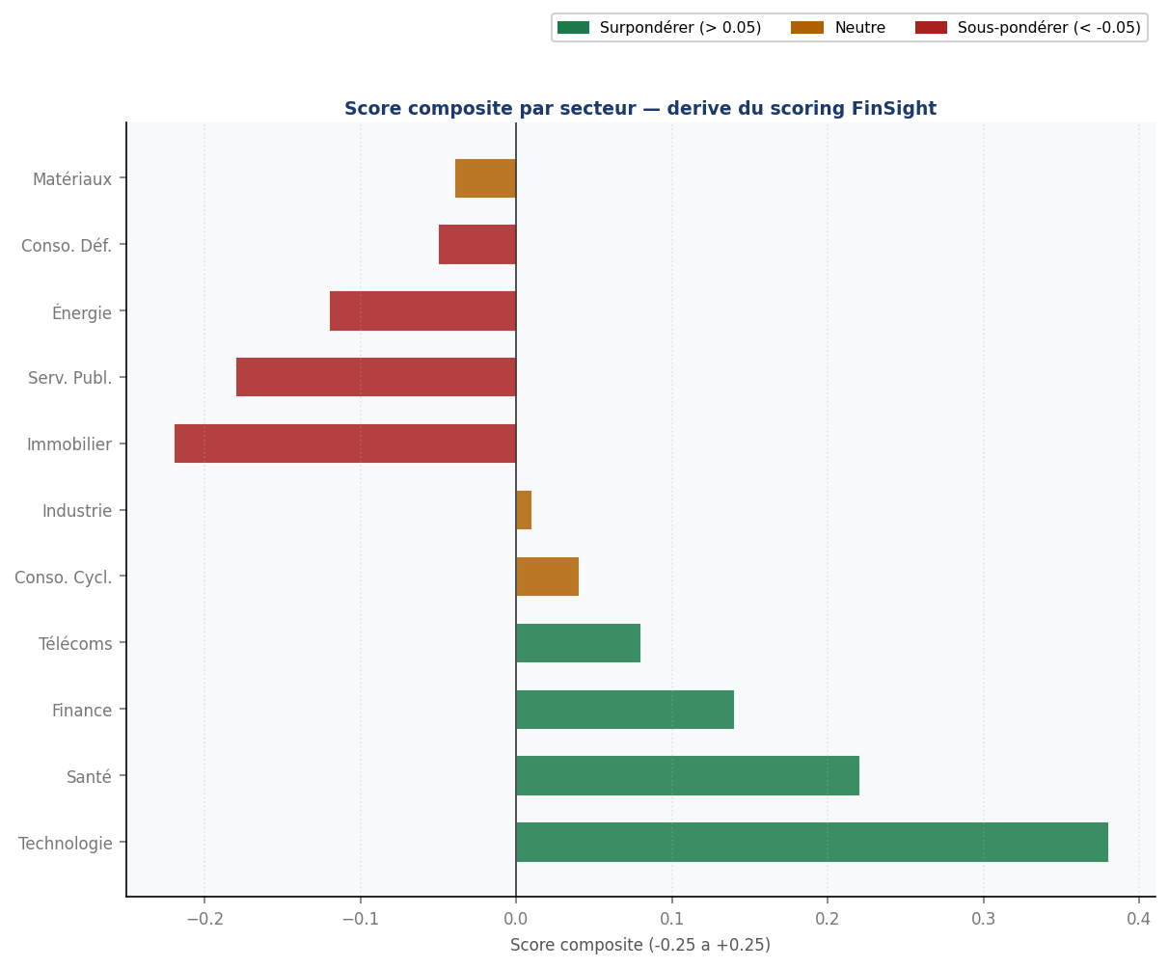
Sentiment Sectoriel Composite
1
2
3
4
5
Score proxy dérivé des scores sectoriels · 11 secteurs · Signal composite
+0.06
Score composite secteurs
Neutre
Surpondérer
15 sect. (44 %)
Neutre
12 sect. (35 %)
Sous-pondérer
7 sect. (21 %)
SECTEURS LEADERS / RETARDATAIRES
Surpondérer : Resultats T4 · Cycle IA · Innovation semi
Sous-pondérer : Regulation · Taux LT · CRE
LECTURE SENTIMENT & IMPLICATIONS
**Analyse du sentiment sectoriel composite du CAC 40** Le score composite de +0,06 reflète un équilibre neutre, suggérant une absence de tendance sectorielle marquée pour les trois prochains mois. Avec 44 % des secteurs en surpondération, 35 % en neutre et 21 % en sous-pondération, le marché affiche une prudence modérée, sans excès de confiance ni de pessimisme marqué. Les divergences entre sentiment et fondamentaux sont notables. Les secteurs leaders (résultats T4, cycle IA, innovation semi-conducteurs) bénéficient d’un momentum positif, porté par des anticipations de croissance et des investissements technologiques. À l’inverse, les secteurs retardataires (régulation, taux longs, immobilier commercial) subissent des pressions structurelles, comme un durcissement réglementaire ou des taux d’intérêt élevés, qui pèsent sur leur valorisation. Cette configuration incite à un positionneme
FinSight IA · Usage confidentiel · Ne constitue pas un conseil en investissement MiFID II

Slide 20
Scores Sectoriels — Synthèse Allocataire
1
2
3
4
5
CAC 40 · Score composite FinSight · Données yfinance
Scores sectoriels FinSight — synthèse allocataire
Rang | Secteur | Score | Signal | EV/EBITDA | Mg.EBITDA | Croiss.
1 | Serv. Publ. | 85 | Surpondérer | 9.1x | 18.1% | -6.6%
2 | Énergie | 85 | Surpondérer | 6.3x | 18.0% | -2.5%
3 | Immobilier | 85 | Surpondérer | 17.3x | 64.4% | -3.8%
4 | Matériaux | 72 | Surpondérer | 13.6x | 17.5% | -0.9%
5 | Finance | 70 | Surpondérer | 6.9x | 3.6% | +4.5%
6 | Industrie | 67 | Surpondérer | 11.2x | 14.8% | +3.6%
7 | Conso. Déf. | 50 | Neutre | 10.8x | 17.9% | -3.6%
8 | Télécoms | 50 | Neutre | 7.2x | 6.2% | +2.1%
9 | Santé | 48 | Neutre | 10.4x | 22.2% | +6.9%
10 | Conso. Cycl. | 42 | Neutre | 15.9x | 19.2% | +2.6%
11 | Technologie | 40 | Neutre | 10.1x | 17.4% | -0.1%
Note — ETF sectoriels SPDR non disponibles pour cet indice
Les ETF sectoriels SPDR sont references sur le Marché US (S&P 500). Pour les indices européens, les équivalents iShares / Amundi ne sont pas encore intégrés.
FinSight IA · Usage confidentiel · Ne constitue pas un conseil en investissement MiFID II

Slide 21
Avertissement & Méthodologie
1
2
3
4
5
Informations réglementaires et sources de données
AVERTISSEMENT LÉGAL
Ce document a été généré automatiquement par FinSight IA v1.0 le 14 avril 2026. Il est produit intégralement par un système d'intelligence artificielle et ne constitue pas un conseil en investissement au sens de la directive européenne MiFID II (2014/65/UE). FinSight IA n'est pas un prestataire de services d'investissement agréé. Tout investisseur est invité à procéder à sa propre diligence et à consulter un professionnel qualifié avant toute décision. Les performances passées ne préjugent pas des performances futures.
MÉTHODOLOGIE & SOURCES
Univers :
CAC 40 — 40 sociétés, 11 secteurs GICS
Score composite :
Moyenne pondérée : 40% momentum prix 3M, 30% révision BPA, 30% valorisation relative
Signal :
Surpondérer (score >= 60) · Neutre (40-60) · Sous-pondérer (< 40)
Allocation Markowitz :
Optimisation mean-variance sur rendements ETF SPDR 52S. Contrainte max 40% par secteur.
ERP sectoriel :
Earnings Yield (1/PE forward) - Taux 10Y US. Seuils : Tendu < 2%, Neutre 2-4%, Favorable > 4%.
Rotation sectorielle :
Modèle 4 phases (Expansion, Ralentissement, Récession, Reprise). ISM, courbe taux, Leading indicators.
Sentiment :
FinBERT (ProsusAI/finbert) sur articles Finnhub 7 jours. Score agrégé par secteur.
Biais de cadrage :
Score FinSight composite, pas de backtest performance. Les ratios utilisés (momentum/révisions BPA/valorisation) sont de natures différentes et leur pondération peut être débattue.
Limites sectorielles :
Les sous-secteurs (banques vs assurance, E&P vs raffinage) ne sont pas traités indépendamment — le profil dominant de chaque secteur GICS guide l'analyse.
Horizon d'allocation :
12 mois glissants. Les signaux sont révisés mensuellement selon la dynamique des ratios et l'évolution du contexte macro (réunions BCE/Fed, publications trimestrielles).
Sources données :
yfinance (cours, fondamentaux), FMP (multiples), Finnhub (news), ETF SPDR (sectoriels US).
Document confidentiel — Diffusion restreinte. © 2026 FinSight IA.
FinSight IA · Usage confidentiel · Ne constitue pas un conseil en investissement MiFID II

